Slide 1
Прича о Светом Сави је најдужа прича коју прича српски народ, а та прича не стари нити се умара и све што причамо само су њена поглавља. Матија Бећковић

Slide 3
Прича о Светом Сави
Матија Бећковић

Slide 4
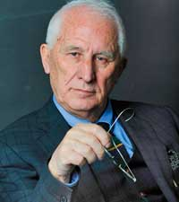
О писцу:
Рођен је 1939. године у Сенти.
Завршио је Филолошки факултет у Београду.
Пјесништво му је прожето хумором и иронијом, а његов пјеснички језик је често проткан дијалектизмима.
Најпознатије збирке пјесама су Ћераћемо се још, Тако је говорио Матија, Рече ми један чоек, а супрузи Вери Павладољској, посветио је истоимену збирку пјесама .
Члан је САНУ.
Живи и ствара у Београду.

Slide 5
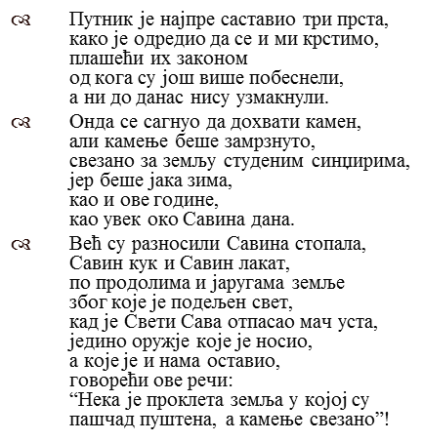
Прича о Светом Сави
Кад је Свети Сава ишао по земљи, још пре свога рођења, док се звао Растко, као што иде и сада, само га не видимо, а можда је то било и доцније.
Кренуо је Савиним стопама, ка Савином извору на Савином врху куда и ми идемо, јер другог пута и нема.
Када је негде око Савина дана наишао Савином страном, напали су га пси, као што и сад нападају свакога ко се упути Савиним траговима.

Slide 6
О прочитаној пјесми:
У свом наслову ова пјесма има одредницу прича. Према начину на који је у њој представљен живот Светог Саве, она нас подсјећа на једну народну књижевну врсту.
Подсјетимо се!
Легенда је предање о животу неке личности или о неком догађају, обогаћено фантастичним, нестварним догађајима.

Slide 7
У пјесми је описано путовање Светога Саве, тј. Растка Немањића и догађаји који су пратили то путовање. Сам почетак пјесме нам дјелује необично, готово парадоксално:
Кад је Свети Сава ишао по земљи, још пре свога рођења, док се звао Растко, као што иде и сада, само га не видимо…

Slide 8
Даље се путник упућује Савиним стопама, ка Савином извору на Савином врху. Када каже да његовим путем и ми идемо јер другога пута и нема, пјесник наглашава значај светосавља за српски народ.
Међутим, тај пут је трновит и, као и на сваком животном путу, путника чекају бројне опасности и искушења :
Када је негде око Савина дана наишао Савином страном, напали су га пси, као што и сад нападају свакога ко се упути Савиним траговима.

Slide 9
Овај мотив, тј. мотив паса који нападају оне који су на правом путу, приказан je метафорично.
Утврђујући свој пут, Свети Сава заправо још чвршће утврђује своју вјеру због чега га још више нападају:
Путник је најпре саставио три прста, како је одредио да се и ми крстимо, плашећи их законом од кога су још више побеснели, а ни до данас нису узмакнули.

Slide 10
Камење је свезано леденим оковима, путник нема чиме да се одбрани и једино оружје којим се бори против зла је мач уста, тј. ријеч истине. Када је схватио да је готово немогуће обуздати зло у времену данашњем, Свети Сава изговара сљедеће ријечи:
Нека је проклета земља у којој су
пашчад пуштена, а камење свезано!

Slide 11
Истраживачки задатак:
Видјели смо да се у пјесми појављују бројни топоними ( географски називи мјеста) везани за име Светог Саве (Савине стопе, Савин извор, Савин кук, Савин врх, Савин лакат).
За домаћи задатак истражите гдје се налазе мјеста која носе те називе и какве народне легенде су везане за њих.

Slide 12
Хвала на пажњи!

Slide 13
Прича о Светом Сави
Матија Бећковић

Slide 14
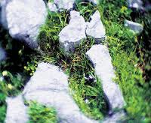
Топоними из народних предања
Савине стопе, Савин извор, Савин кук, Савин врх, Савин лакат
Савине стопе- приповиједа се да је Сава, бјежећи са очева двора, да би заварао потјеру, ходио планином Јелицом. Гдје год би стао на камен, скачући с брда на брдо, ноге су му дубоко потањале. Његове стопе дуго су се задржале у камену. Народ их прозва Савине стопе.

Slide 15
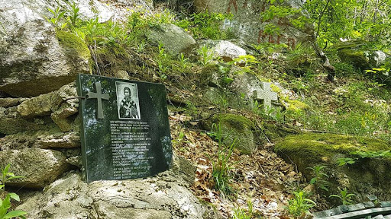
Савин извор се налази у близини Краљева. Легенда каже да је пролазећи овим крајевима, Свети Сава сјео да се одмори, дотакао воду својим штапом, благословио је и учинио љековитом. На извору се и данас налази спомен-плоча Светим Сави.

Slide 16
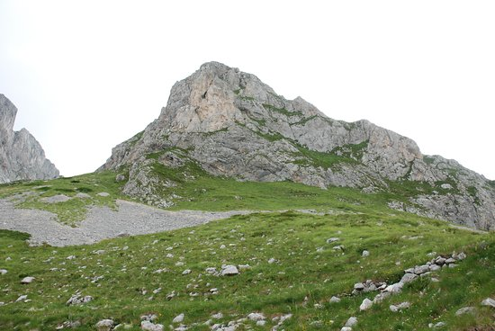
Савин кук је један од најљепших врхова Дурмитора. Легенда каже да се Свети Сава често успињао на овај врх.
Савин лакат је удубљење у стијени, а приповиједа се да се Свети Саво наслонио лактом на њу да се одмори.

Slide 17
Мотиви:
Мотив одрицања од световног живота
Мотив Савине вјечитости и свеприсутности
Мотив путовања
Мотив паса/ зла које нас окружује
Мотив свезаног камења/ немогућности одбране
Мотив мача уста/ моћи говора
Мотив клетве/ проклињања потомства потонулог у гријех

Slide 18
Мотив клетве
У немогућности да се одбрани од паса који су га напали, Свети Сава изговара сљедећу клетву:
Нека је проклета земља у којој су пашчад пуштена, а камење свезано!
Мотив клетве, као и мотив благослова, често је заступљен у народној књижевности.
Функција ове клетве је отварање очију човјечанству потонулом у гријех.

Slide 19
Језичко-стилска анализа пјесме:
Стилске фигуре
Поређење:
Када је негде око Савина дана наишао Савином страном, напали су га пси, као што и сад нападају свакога ко се упути Савиним траговима.
Контраст:
Нека је проклета земља у којој су пашчад пуштена, а камење свезано!
Персонификација и метафора:
кад је Свети Сава отпасао мач уста...

Slide 20
Врста стиха
У пјесми је заступљен слободни стих.
Подсјетимо се!
Слободни стихови нису повезани римом, немају исти број слогова, распоређени су слободно.

Slide 21
Мисаона поезија
Пјесма Прича о Светом Сави спада у мисаону поезију. У њој пјесник кроз метафоре разлаже своју мисао о добру и злу, те о опасностима које пријете нашој земљи и народу.
Мисаона (рефлексивна) пјесма је врста лирске пјесме у којој пјесник изражава своје мисли о разним животним темама.

Slide 22
Елементи традиције у савременој мисаоној поезији
Пјесма подсјећа на легенду
Помињу се разни топоними из народних предања
Мотив клетве је преузет из народне књижевности

Slide 23
Поруке пјесме
Свети Сава је својим примјером одредио пут којим треба да идемо.
На том путу ће увијек бити искушења, али док год живимо у складу са истином, не треба да се плашимо.
И у најтежим тренуцима треба да сачувамо вјеру и наду.

Slide 24
Хвала на пажњи!

